Slide 1
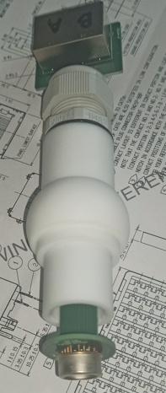
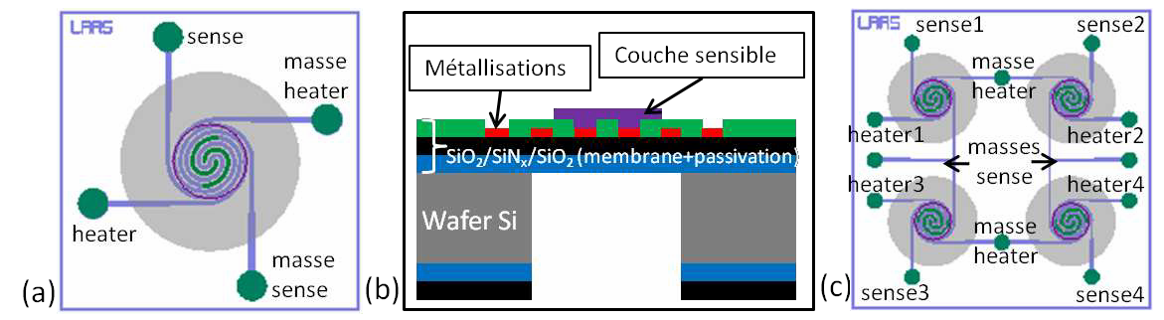
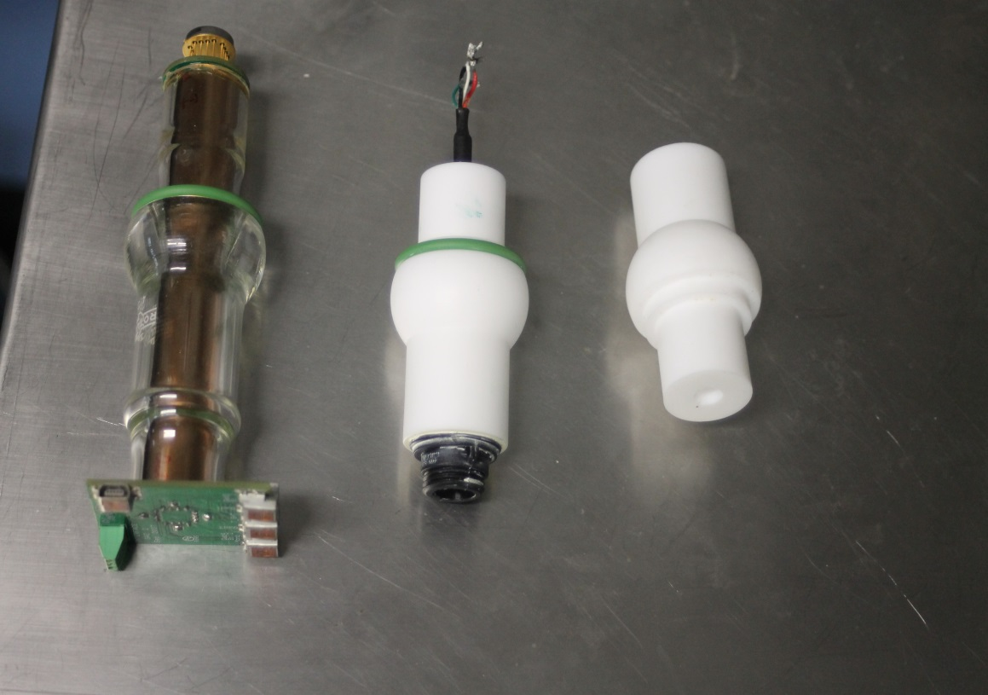
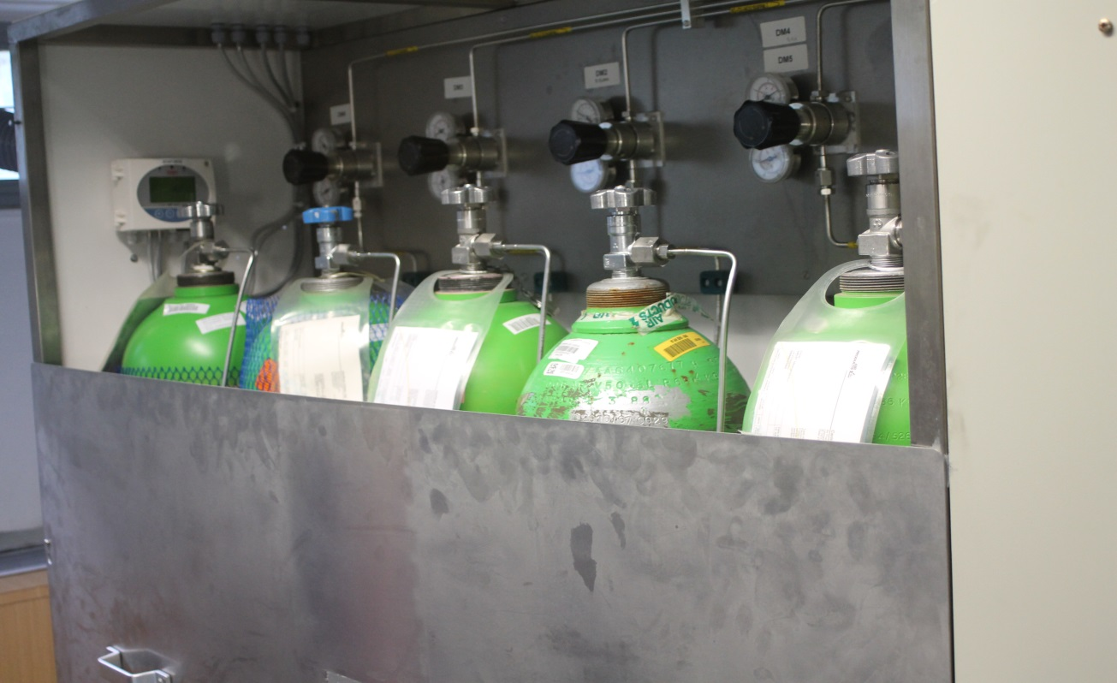
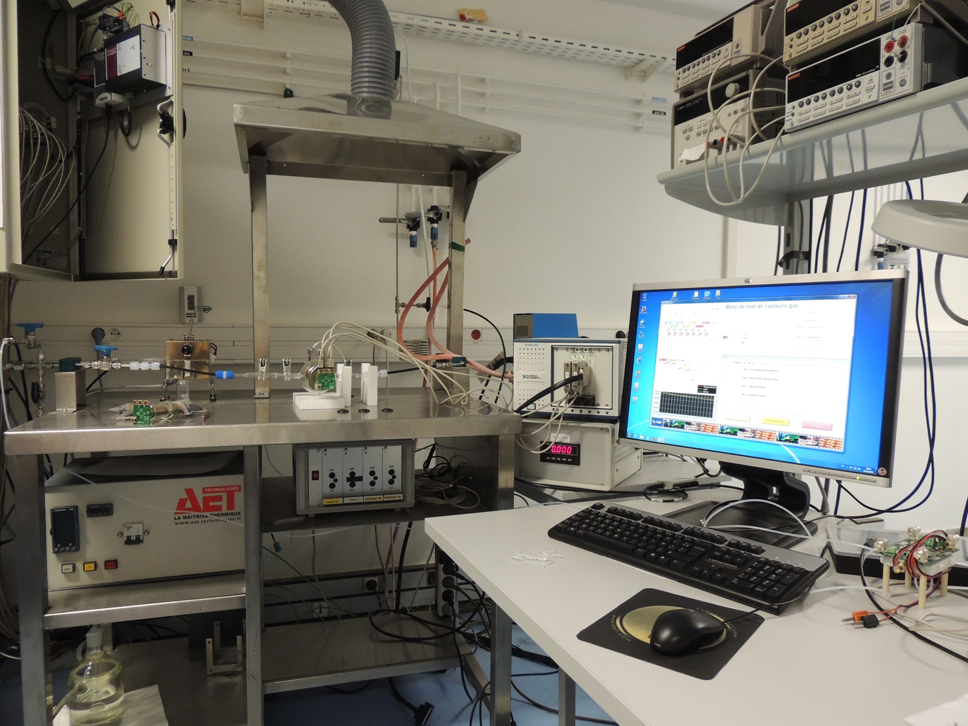
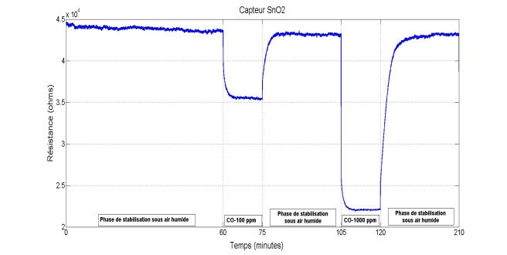
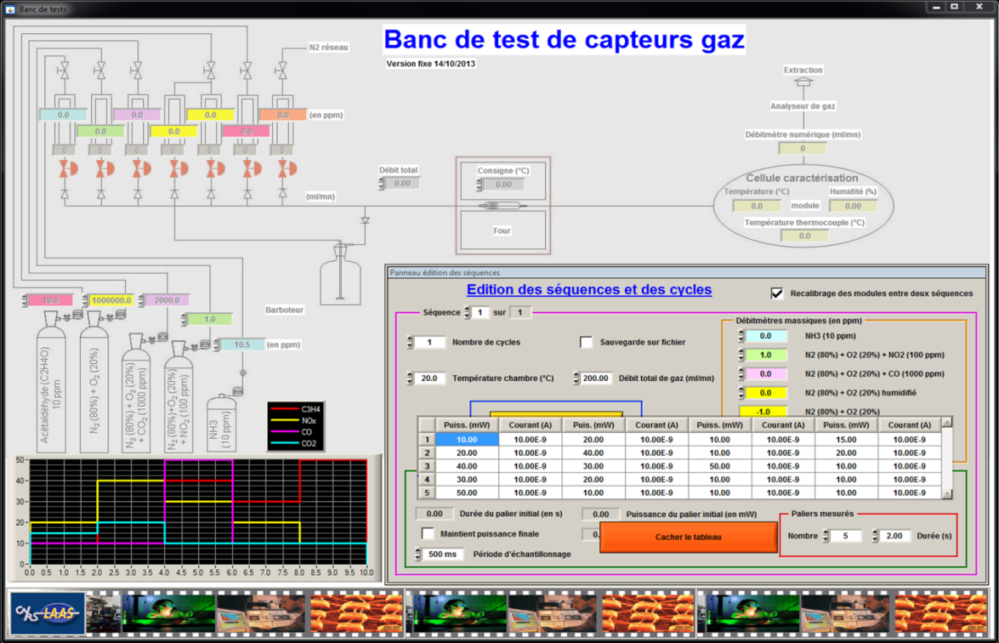
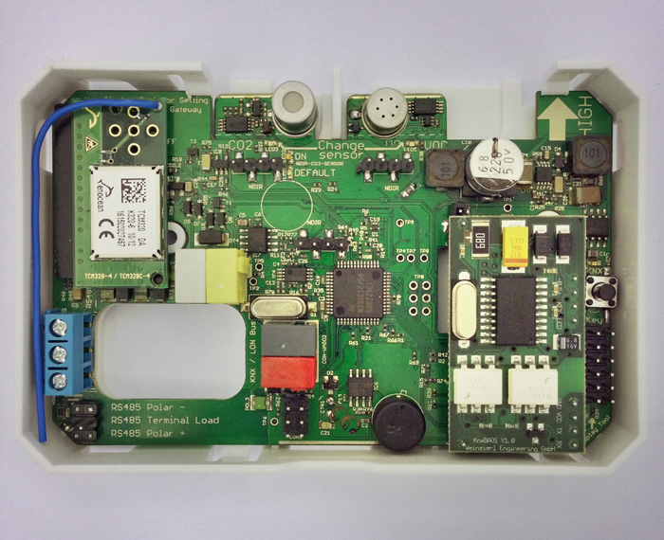
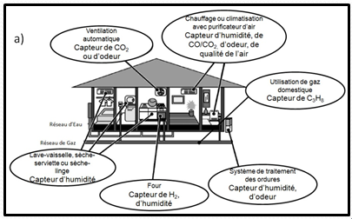
BANC DE TEST DES CAPTEURS DE GAZ
AVEC NOUVELLE CAPSULE D’INTERCONNEXION
C.TALHI⁽¹⁾, P. MENINI⁽¹⁾, F. BLANC⁽²⁾, B. FRANC⁽³⁾
LAAS-CNRS, Université de Toulouse, CNRS, UPS, Toulouse, France
LAAS-CNRS, Université de Toulouse, CNRS, INSA, Toulouse, France
LAAS-CNRS, Université de Toulouse, CNRS, Toulouse, France
OBJECTIF
Développement d’un banc de caractérisation de capteurs de gaz résistifs ou impédance-métriques pour mono et multi-capteurs à base de semi-conducteurs nanostructurés
Conception et réalisation
des capteurs
Cellules de mesures
Différentes enceintes de mesures
250cc/1000cc
Design du nouveau mono capteur en vue de dessus (a), en vue de coupe (b) et du multi capteur (c)
Capsules d’interconnexions des capteurs
Caractérisation
Capsule en verre
Nouvelle Capsule
en Téflon
Traitement et résultats
Bouteilles de gaz de test
B50/qualité pureté 6,0
Vue générale du banc de capteurs de gaz
Ce banc de caractérisation a été conçu pour étudier des capteurs de gaz innovants sous ambiance contrôlée ( gaz, RH, T°)
Interface de pilotage automatique des atmosphères et de l’acquisition de données par labwindows CVI
Logiciel de pilotage du banc
de mesure
Exemple de réponse temporelle d'un capteur de gaz SnO2 nanoparticulaire avec 2 injections de CO à 2 concentrations différentes et des retours à l'air. Capteur capable de détecter plusieurs gaz (...) à des concentrations très faibles (qqs 10ppb)
Systèmes embarqués : carte en cours de développement pour intégrer et piloter directement des capteurs de gaz du LAAS
Applications
Nouveau caisson étanche pour tester les cartes avec capteur de gaz
(systèmes embarqués)
Surveillance de gaz polluants/toxiques à très faible concentrations
Gaz à gammes de concentrations
Monoxyde de Carbone : CO 1-1000 ppm
Ammoniac NH3 : 1-10ppm
Dioxyde de Carbonne CO2 : 1 - 2000ppm
Dioxyde d’azote NO2 : 0.01 - 10ppm
Acétaldéhyde C2H4O : 0.1 - 10p
Formaldéhyde CH2O : 0.05 - 1ppm
Collaborations
ELLONA, BPI, Europe (SUDDE)
Financements académiques
ANR, Région Occitanie
Les débouchés principaux de ces capteurs est le contrôle
de la qualité de l’air pour l’environnement, l’habitation, l’automobile et la santé

